Slide 1
Проект Yandex lyceum m&d
Разработчики:
Дорошенко Марк и Дикунов Даниил

Slide 2
Введение
Идея проекта: Создать функциональный, многостраничный сайт
Задачи проекта: Использование современных библиотек для создания сайтов

Slide 3
Особенности сайта
Использование базы данных
Многостраничный сайт
Возможность пользователю зарегистрироваться на сайте

Slide 4
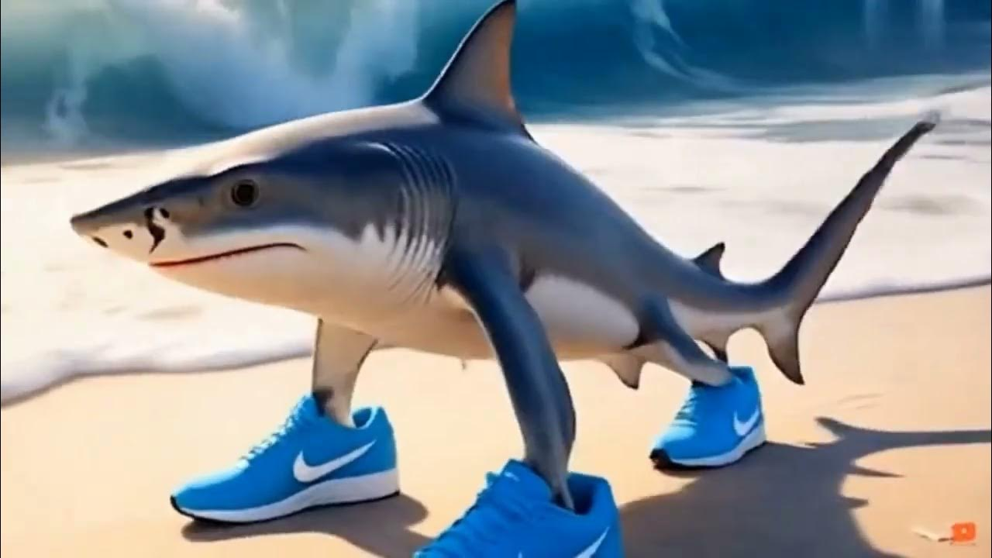
Технологии
Язык программирования: Python
Среда разработки: Pycharm

Slide 5
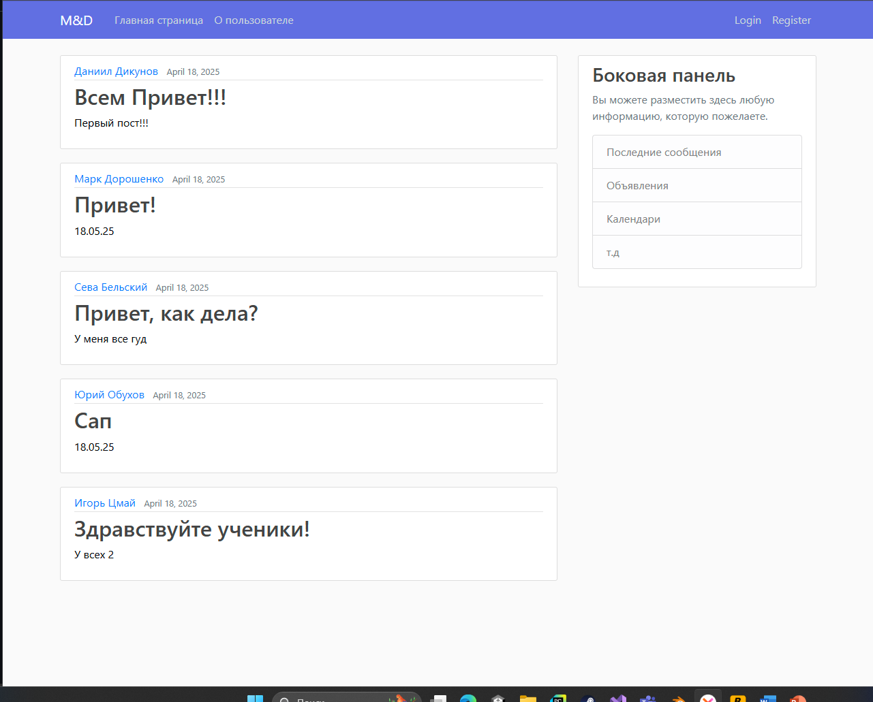
Главная страница

Slide 6
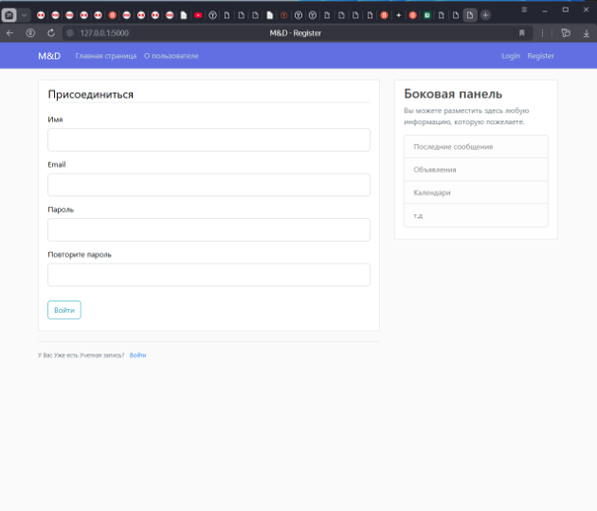
Страница регистрации

Slide 7


Спасибо за внимание!!!

